Slide 1
计算机文化基础
2.1 计算机系统平台
华南农业大学 数学与信息学院

Slide 2
2.1 计算机系统
2.1.1 计算机系统构成
一个完整的计算机系统是由硬件和软件组成。
硬件是借助电、磁、光、机械等原理构成的各种物理部件的有机组合，是系统赖以工作的实体。
软件则是指各类程序和文件，用于指挥全系统按指定的要求进行工作。
硬件系统和软件系统两者是有机结合体，相辅相成，缺一不可。裸机（没有任何软件的机器）几乎毫无用处。

Slide 3
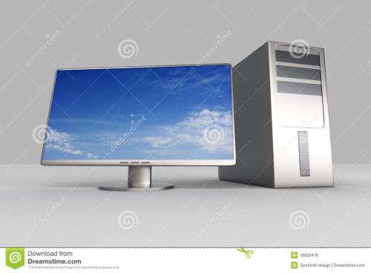
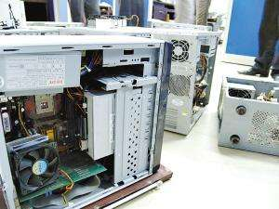
2.1 计算机系统
2.1.1 计算机系统构成
计算机的硬件系统，是指计算机中的电子线路和物理设备。它们是看得见、摸得着的实体。
硬件系统从总体上可分为主机和外部设备两部分。主机是安装在主控机箱中的物理实体，包括处理器、存储器、总线和输入输出接口，是系统的控制中心，其余为外部设备。

Slide 4
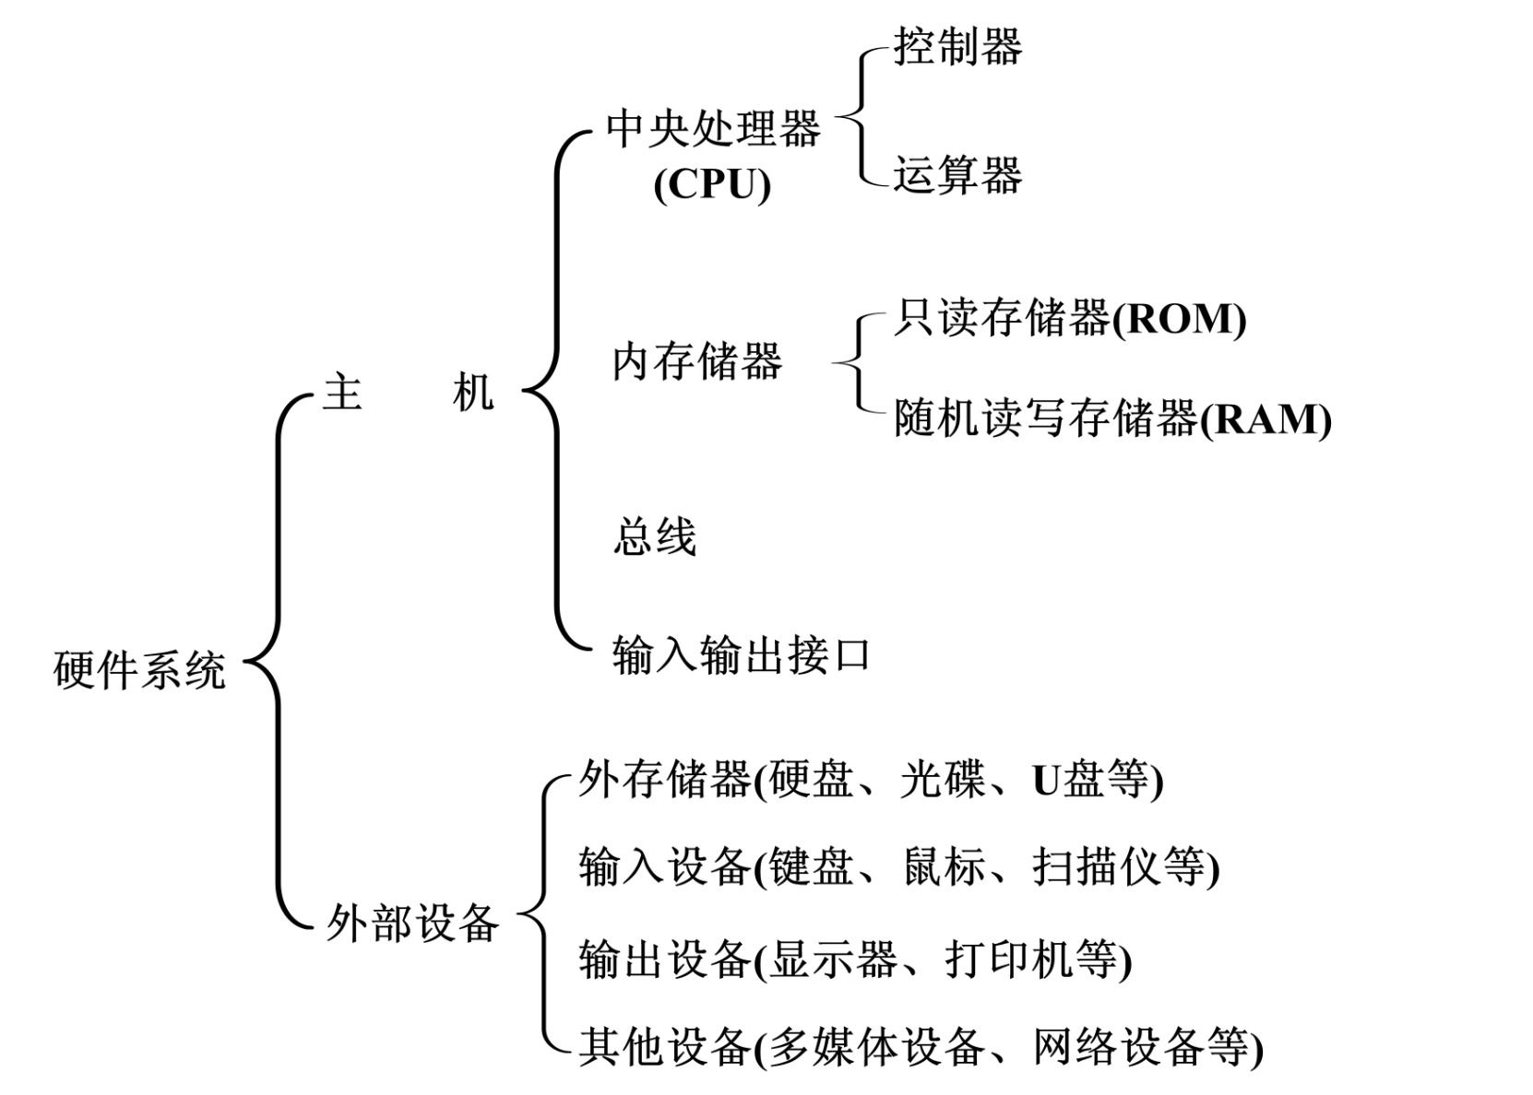
2.1 计算机系统

Slide 5
2.1 计算机系统
计算机的软件系统，是指安装在硬件设备上的软件集合，决定了计算机的功能。一般分为：系统软件和应用软件
系统软件：管理、控制和维护计算机系统资源，提供用户与计算机之间的界面，提供各种应用软件的支持和开发环境。包括：操作系统、语言处理程序、计算机监控管理程序、调试程序、故障检查和诊断程序、硬件驱动程序等。
应用软件：用户利用计算机及其提供的系统软件为解决各种实际问题而编写的程序。一类是针对某个应用领域的具体问题而开发的程序；一类是一些大型专业软件公司开发的通用型应用软件。

Slide 6
2.1 计算机系统
2.1.2 计算机基本工作原理
冯•诺依曼型计算机的工作原理是：将程序和数据事先存放在外存储器中，在执行程序和处理数据时再将其从外存储器装入到主存储器中，然后让计算机在工作时能自动地从主存储器中取出指令调入到控制器中并加以执行。
存储程序的主要目的是使计算机在工作时不需要人工干预，能自动逐条取出指令并能正确地沿着程序设计的流程执行指令。
冯•诺依曼提出的这种“存储程序、用程序控制自动计算”的思想以及实现该思想的计算机基本结构，被后人称为冯•诺依曼计算机结构。符合冯•诺依曼结构的计算机被称为冯•诺依曼型计算机。

Slide 7
2.1 计算机系统
冯·诺依曼计算机体系结构的主要特点：
(1) 采用二进制形式表示程序和数据。
(2) 计算机硬件是由运算器、控制器、存储器、输入设备和输出设备五大部分组成 。
(3) 程序和数据以二进制形式存放在存储器中。
(4) 控制器根据存放在存储器中的指令工作。

Slide 8
冯·诺依曼型计算机
存储器
输入
运算器
输出
控制器
数据信号
地址信号
控制信号

Slide 9
2.1 计算机系统
(1) 运算器
运算器是完成算术和逻辑运算的部件，又称算术和逻辑运算单元。计算机所完成的全部运算都是在运算器中进行的。运算器的核心部件是:
① 运算逻辑部件
② 寄存器部件
我们知道，计算机能做算术运算，也能做逻辑运算。除此以外，还能做很多别的事情。从设计的角度来说，如果要求计算机本能地具有处理算术运算、逻辑运算的所有功能，那计算机的核心部件——CPU就太复杂了。因为仅就算术运算而言，就必须为CPU设计加法器、减法器、乘法器、除法器，更不用说其他运算了。事实上，在CPU内部用于运算的核心部件其实就是一个加法器，只能做加法运算。那么减法、乘法和除法运算怎么办呢？这些运算都是通过加法来实现的！我们不得不说计算机的设计者真是太聪明了。

Slide 10
2.1 计算机系统
(2) 控制器
控制器负责从存储器中取出指令，并对指令进行译码，并根据指令译码的结果，按指令先后顺序，负责向其它各部件发出控制信号，保证各部件协调一致地完成各种操作。
(3) 内存储器
内存是计算机记忆或暂存数据的部件。计算机中的全部信息，包括原始的输入数据，经过初步加工的中间数据以及最后处理完成的有用信息都存放在内存中。内存一般由半导体材料构成，其最突出的特点是可直接与CPU交换数据，存取速度较快。
内存的工作原理：首先从外存将指定的文件（指令程序和数据）装入内存，然后CPU非常频繁地直接与内存打交道，执行指令程序，进行数据操作，并将运行的最终结果存入外存。

Slide 11
存储位
2.1 计算机系统
0000H
0001H
0002H
FFFFH
存储单元
（字节）
存储单元特点：
地址与存储单元是一一对应的
一个数据存放在一个或多个字节中
CPU通过单元地址访问存储单元中的数据
往存储单元放新数据时原数据将被覆盖
存储体
512 MB
2 GB
存储单元地址
存储单元示意图

Slide 12
2.1 计算机系统
(3) 外部设备
外部设备包括外存储器、输入设备、输出设备。
外存储器是用来长期存放程序和数据，一般只与内存进行数据交换；
输入设备用于接受用户输入的原始数据和程序，并将它们转换成计算机可以识别的形式存放在内存；
输出设备用于将存放在内存中由计算机处理的结果转变为用户可接受的形式。

Slide 13
2.1 计算机系统
2.1.3 指令系统
计算机在执行程序的过程中，先要将程序中的语句翻译成计算机能够识别的机器指令，再根据指令的顺序逐条执行，从而完成一项特定的工作。
指令是指计算机执行特定操作的命令，是程序设计的最小语言单位。
指令构成：操作码+操作数
例如：某单片机指令
00100011 00000010 将2送累加器A，前8位是操作码，后8位是操作数
指令系统：是指一台计算机所能执行的全部指令的集合。不同型号的计算机有不同的指令系统，它反映了计算机的处理能力。

Slide 14
2.1 计算机系统
指令
操作码
操作数
结构
分类
操作码 要完成的操作类型或性质
操作数 操作的内容或所在的地址
数据传送指令
数据处理指令
程序控制指令
输入输出指令
其它指令
内存
CPU
＋ － ×÷ And Or……
If While……
主机
I/O设备
对计算机的硬件进行管理等

Slide 15
2.1 计算机系统
指令的执行过程：
开始
取一条指令
分析指令
停机指令
执行指令
执行指令
停止

Slide 16
2.1 计算机系统
可分为以下四个步骤：(略)
首先，将被执行程序第一条指令的首地址0100H写入程序计数器PC。
①取指令 按计数器中的地址从内存中取出指令(070270H)，并送往指令寄存器。然后计数器PC自动加1指向下一指令地址。
②分析指令 由译码器对操作码 (07H)进行译码，由地址码(0270H)确定操作数地址。
③执行指令 取出操作数，去完成该指令所要求的操作。例如，取内存单元(0270H)的值和累加器的值相加，结果还是放在累加器。
④一条指令执行完成，再回到①取指令阶段开始下一指令的执行。

Slide 17
2.1 计算机系统
2.1.4 微型计算机
微型计算机的主机系统主要由主板、CPU、存储器、总线及输入输出接口四个部分组成。
（1）主板
主板是电脑中各种设备的连接载体。它几乎集中了系统的主要核心部件，提供了包括CPU、内存、硬盘、光驱、显卡、声卡、网卡等各种部件的接口插槽，其中有的直接制作在主板上，有的通过接口连接在主板上，有的通过扩展卡的形式插入到相应的扩展槽中。其他的外部设备也会通过主板上的I/O接口连接到计算机上。
如果将主板比喻为一座城市，CPU就好比是这座城市的政府管理机构；内存就好比是居民的住所及活动场所；接口就好比是这座城市与外界联系的机场、车站、码头；总线就好比是这座城市的供水、供电系统等。

Slide 18
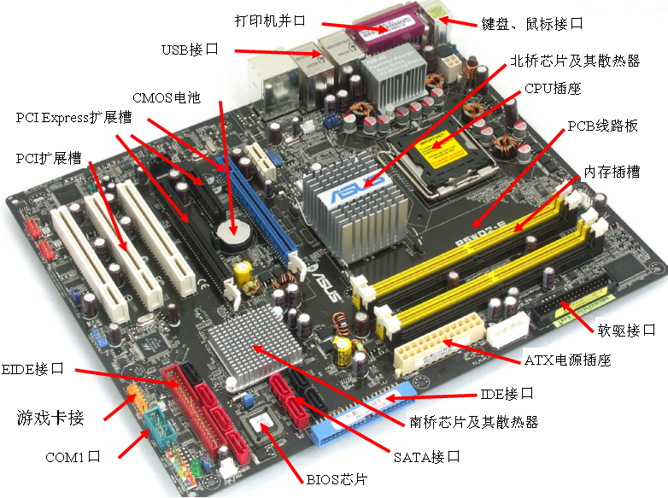
2.1 计算机系统

Slide 19
2.1 计算机系统
现代微型计算机的主板结构：
CPU
多核/单核
北桥：主板上离CPU最近
的一块芯片，负责与CPU
的联系并控制内存、显卡
数据在北桥内部传输。
前端总线
PCIe总线
存储器总线
存储控制中心
(北桥)
PCIe显示接口
主存储器
PCI扩展插槽
中心高速接口
硬盘和光驱接口
I/O控制中心
(南桥)
PCI总线
USB接口
I/O芯片
键盘接口
音频接口
鼠标接口
南桥：主板上另一
块芯片，主要负责
I/O接口连接外围
设备等。
网络接口
串行口
并行口
固件中心
BIOS ROM

Slide 20
2.1 计算机系统
(2) 主板上的主要部件
① CPU插座
CPU插座用于连接并固定CPU芯片，由主板提供电源进行工作。不同的CPU需要选择与之相匹配的主板。
② 内存插槽
内存插槽是用来安装内存条的，允许用户根据需要灵活地扩充内存容量。
③ 总线扩展插槽
主板上有一系列扩展槽，用来连接各种功能插卡(如声卡、显卡、网卡等)与主板相连，这些扩充卡通常都插在主板的总线插槽中。随着主板集成化的提高，许多扩充卡的功能都集成在主板上了。

Slide 21
2.1 计算机系统
④ 芯片组
一般由北桥和南桥两块芯片组成。北桥芯片主要负责与CPU、内存和显示接口之间的高速数据传输和转换；南桥芯片主要负责数据传输相对较慢的PCI总线、硬盘、键盘、鼠标以及USB接口等的连接控制，其中北桥芯片起主导作用，故也称主桥。一定意义上讲，芯片组决定了主板的级别和档次。
⑤ 时钟发生器
时钟发生器是在主板上靠近内存插槽的一块芯片，由晶体振荡器和时钟芯片以及相应的电路组成。让主板能够正常启动和运行时所有的系统时钟频率都是由这个芯片产生。

Slide 22
2.1 计算机系统
⑥BIOS和CMOS
主板上有两块重要的集成电路芯片：基本输入输出系统(BIOS)芯片和CMOS存储器芯片。
BIOS芯片是一块特殊的ROM芯片，保存的重要程序有POST（加电自检程序）、系统启动自举程序、CMOS参数设置程序和BIOS中断服务程序等。BIOS在开机之后最先执行，它首先检测系统硬件有无故障，给出最低级的引导程序，然后调用操作系统。没有它机器无法启动。
早期，主板上的ROM非常小，里面只有引导系统必需的一些指令。后来ROM越做越大，设计者就往ROM中加了开机自检程序、系统信息设置程序。最后干脆把一些常规外设的驱动程序也放在了里面，对于一台计算机来说，要想正常工作，它们是最基本、最低限度的配置。正因为如此，该ROM的名字也就变成基本输入输出系统，即BIOS了。

Slide 23
2.1 计算机系统
CMOS是主板上一块可读写的RAM芯片，用于保存系统初始化时要用到的许多参数，如硬件配置、启动盘顺序、开机密码、机器时间等。
由于CMOS是通过主板上的一块锂电池供电，而开机后锂电池被自动充电，因此，关机后CMOS参数不会丢失。CMOS中的信息通过BIOS中的参数设置程序来设置，所以CMOS设置也被称为BIOS设置。这个设置过程有人叫“BIOS设置”，也有人叫“CMOS设置”。
要设置CMOS参数时，可以在开机时按下特定键(一般是Delete键)进入CMOS参数设置程序界面。在新购计算机、新增设备、CMOS数据意外丢失(电池失效、病毒破坏等)，以及需要优化系统时需要进行CMOS设置。另外，如果忘记开机密码时也可以通过跳线来清除CMOS数据，该跳线通常在CMOS电池或BIOS芯片附近。

Slide 24
2.1 计算机系统
当打开微机的电源时，首先系统将调用BIOS中的POST(加电自检程序)检查BIOS和CMOS芯片。
如果一切正常，接下来就会完成对CPU、内存、接口、显示器、硬盘、键盘等的测试(如果检测到错误，计算机会用喇叭报警)。
当自检测试完成后，将执行BIOS中的自举(装入)程序，搜索硬盘、光盘等，从中读出引导程序并装入内存，然后将控制权交给引导程序，由引导程序继续启动操作系统。
开机启动
BIOS是否正常工作
执行POST程序
BIOS已失败
执行自举程序
进行BIOS修补
装入操作系统
引导结束
重新启动计算机
BIOS工作流程
计算机具体的启动过程
操作系统启动成功后，用户就可以正常地使用计算机了。

Slide 25
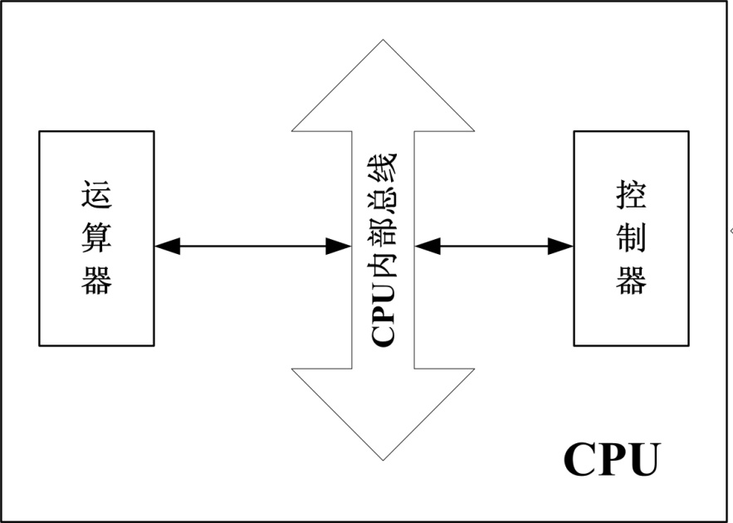
2.1 计算机系统
（2）中央处理器(CPU)
CPU是计算机进行运算和控制的核心部件，其主要功能是控制计算机的操作和处理数据。CPU主要由控制器、运算器组成,另外还包括寄存器及实现它们之间联系的CPU内部总线等。
总线
内存

Slide 26
2.1 计算机系统
CPU的主要性能指标 ：
① 主频/外频
主频=外频×倍频，即CPU工作频率
主板上有一个石英晶体，能够定期地发出脉冲信号，被称为时钟脉冲。主板上产生的时钟脉冲叫做外频，是指挥主板上其他部件工作的节拍。外频也称系统总线的工作频率。主板时钟脉冲传递给CPU的过程中被进行了特殊处理，频率被加倍，这样CPU的工作速度就提高了。这个频率就是常说的CPU主频。而倍频则是CPU主频相对于外频的倍数。
脉冲就好像唱歌时的节拍，到一个节拍时，控制单元就发出一个命令信号。设计者精妙地设计节拍的时间以及每个动作完成的时间，让每个命令信号产生的动作刚好在一个节拍时间内完成。
目前在微机中，CPU的主频一般是自动配置的，也可以通过主板跳线或程序来设置外频和倍频。

Slide 27
2.1 计算机系统
② 数据总线宽度
即字长，是指CPU可以同时处理和传输的数据的位数，反映了CPU能处理的数据宽度、精度和速度。
目前，64位CPU是市场上的主流。
64位简介：
· CPU、操作系统软件是64位，且应用软件用64编译器重新编译，效率最高(未来)。
· CPU是64位，操作系统和应用软件是32位，64位的CPU未发挥很好的作用(现状) 。
· CPU、操作系统是64位，应用软件是32位，64位的CPU未发挥很好的作用(现状) 。
· CPU、操作系统和应用软件是32位(现状) 。

Slide 28
2.1 计算机系统
③ 地址总线宽度
地址总线宽度决定了CPU可以直接访问的内存物理地址空间，32位地址总线可直接寻址4GB (2³² = 4G)。
④ 高速缓存Cache
由于CPU和内存之间的速度差异，直接对内存进行读写将会迟滞CPU的速度，为了解决CPU与主存之间速度不匹配的问题，CPU内部一般都包含有Cache。
Cache是可以进行快速存取数据的存储器，它使得数据可以更快地和CPU进行交换。
高速缓冲存储器的存取速度比主存要快一个数量级，接近CPU的处理速度。

Slide 29
2.1 计算机系统
缓存的工作原理：当CPU要读取一个数据时，首先从缓存中查找，如果找到了就立即读取并送给CPU；
如果没找到，就从内存中读取并送给CPU，同时把这个数据所在的数据块调入缓存中，可以使得以后对整块数据的读取都从缓存中进行，不必再读取内存。
正是这样的读取机制使CPU读取缓存的命中率非常高。命中率就是指CPU要访问的信息已经在缓存中的比率。
当然命中率越高越好，一般说来，CPU对高速缓存器命中率可在90％以上，甚至高达99％。

Slide 30
2.1 计算机系统
最早的CPU缓存容量很低。当集成在CPU内核中的缓存已不能满足CPU的需求时，出现了集成在与CPU同一块主板上的缓存，此时把CPU内核集成的缓存称为一级缓存，而外部的称为二级缓存。
随着CPU制造工艺的提高，现在二级缓存也被集成到CPU芯片中。较高端的CPU中还会带有三级缓存 。
另外，Cache的容量并不是越大越好，过大的Cache会降低CPU在Cache中查找的效率。
控制器
L1高速缓存
L2高速缓存
CPU
内存
运算器

Slide 31
2.1 计算机系统
⑤ 多核CPU技术
采用“双核”技术，就是在单个CPU中真正集成两个物理的核心。在实际使用中，这种“双核心处理器”和使用两个独立CPU的系统在工作原理和性能上基本没有区别。目前，CPU已从双核向4核、8核和多核方向发展。多核带来的最大好处就是同时运行多个任务时速度更快，效率更高、运行更流畅。

Slide 32
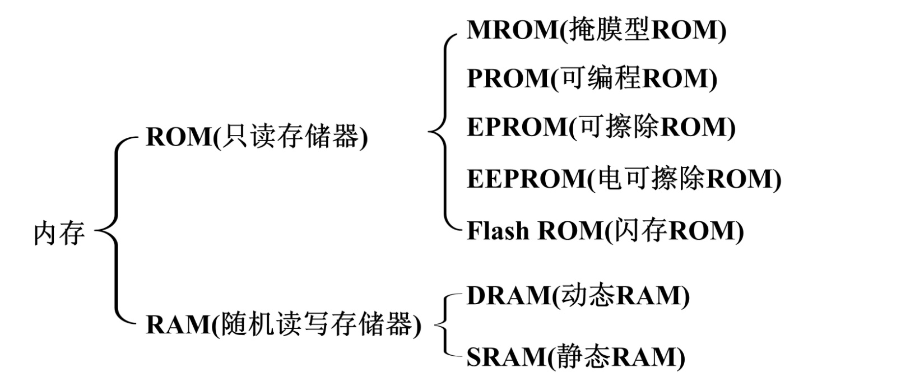
2.1 计算机系统
（3）内存储器
内存可分为只读存储器ROM和随机读写存储器RAM。一般情况下，内存都是指由RAM芯片构成的存储器。
内存储器分类

Slide 33
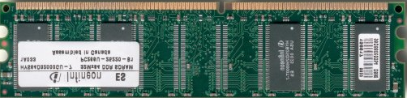
2.1 计算机系统
1. 随机存储器RAM
特点：用于临时存放原始数据、中间过程、最终结果。可以随机读写，开机前是空的，通电时内容保持，断电后数据消失。
RAM 分类:
(1) DRAM：动态RAM。需要定时充电来保持数据的完整性，通常所说的“内存”主要由它构成。
目前，微机中常见的DRAM内存有DDR2、DDR3、DDR4等多个系列的产品。
(2) SRAM：静态RAM。不需要充电来保持数据完整性，成本高且集成低，一般做高速缓冲存储器。

Slide 34
2.1 计算机系统
2. 只读存储器ROM
特点：存储的信息只能读出，不能随机改写或存入，断电后信息不会丢失，可靠性高。
ROM的存储是永久的且不易失存。ROM指令直接固化在电路里，永久地成为电路的一部分，即使计算机断电也不会消失。
BIOS芯片是一个特殊的ROM芯片
注：闪存ROM主要是利用单晶体管的特性，在通电以后能够改变状态、不通电就固定状态来存储信息的。由此可见，并不是所有的ROM内存都是只读。

Slide 35
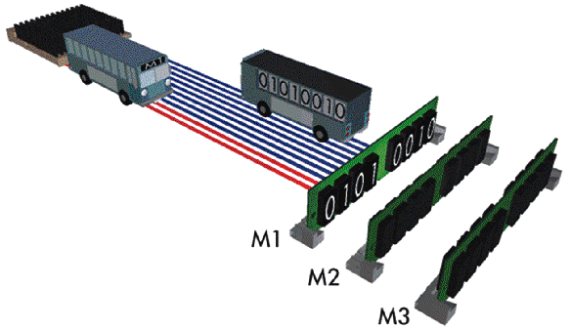
2.1 计算机系统
(4) 总线
是一组连接各个部件的公共通信线路，是计算机内部传输指令、数据和各种控制信息的高速通道，是计算机硬件的一个重要组成部分。

Slide 36
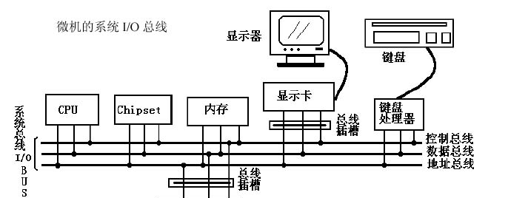
2.1 计算机系统
总线按所传输信号不同可分为：
数据总线 地址总线 控制总线。
① 地址总线。传输的是地址信号，一般是单向传输。当CPU需要访问某个外设时，它向地址总线发出相应外设的地址信号，以选择某个外设。
② 数据总线。传输的是数据，一般是双向传输。CPU进行“读”时，数据由外设流向CPU，当CPU进行“写”时，数据由CPU流向外设。
③ 控制总线。有的是CPU向内存或外部设备发出的信号；有的是内存或外部设备向CPU发出的信号。对每条控制线而言信号是单向传送，但作为整体是双向的。

Slide 37
2.1 计算机系统
（4）输入输出接口
由于外部设备各自的特点，主机与外部设备间不能够直接交换信息，因此必须在它们之间建立多种数据转换和缓冲的界面，这就是各种规格的输入输出接口，简称I/O接口。其实人们所说的接口既包括接口电路本身，也包括接口的连接器(插座、插槽)等。I/O接口是主机与外部设备之间的桥梁，是内外交流的窗口。
当主机想使用某个外部设备时，会在总线上发出该外部设备的地址码(计算机内所有的接口都有一个类似内存地址的编号，即地址码)。当接口发现其与自己的地址码相同时，就会给CPU发送一个信号，这样CPU就能找到该外部设备了。

Slide 38
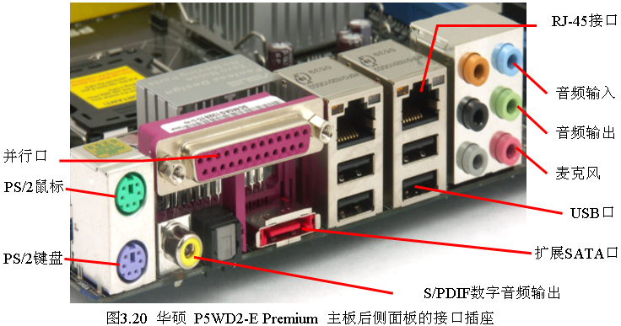
2.1 计算机系统
微型计算机的接口大多数都集成在主板上，由主板直接提供外设接口电路插座，如键盘接口、鼠标接口、USB接口、串行接口、并行接口及软盘和硬盘接口等。目前，USB接口已逐步取代微机上原有的PS2键盘/鼠标接口、标准串行接口、并行接口等，成为一种被各种外部设备普遍使用的通用的I/O串行接口。

Slide 39
2.1 计算机系统
计算机除主机外的硬件设备都可称作外部设备，或叫外围设备，简称外设。外部设备大致可分为外部存储器、输入设备、输出设备三类。外部设备通过输入输出接口和外设总线与主机相连。
（1）外部存储器
外部存储器通常用来存放需要长期保存的各种程序和数据。当需要执行或处理这些程序和数据时，必须将其先调入到内存中然后再被CPU处理， 所以外存实际上属于输入／输出设备。
目前微机常用的外存储器主要有硬盘、光盘、 U盘等。

Slide 40
2.1 计算机系统
1. 磁盘
磁盘是由一个或多个表面涂有磁性材料的薄盘组成。磁盘表面的磁颗粒被磁化后会保持极性，直到被再次磁化。
它不需要用电或者其他的任何帮助，信息就可以长期保存下来。如果需要重写，用磁头对其进行再次磁化就可以了。
磁盘分为软盘和硬盘，早期的3.5英寸软盘曾经被广泛使用。目前，在微机上使用磁盘通常是指硬盘，而软盘则已被U盘等存储设备所取代，原来作为标准配置的软驱也已被取消。

Slide 41
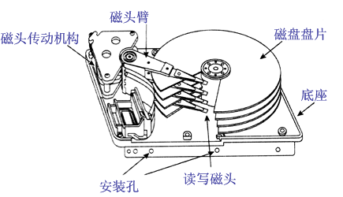
2.1 计算机系统
硬盘是微机最重要的外部存储器，常用于安装微机运行所需的系统软件和应用软件，以及存储大量数据。
磁头臂
柱面
1956年9月13日，一个名叫雷诺•约翰逊的人和他的同事们首次将一个叫硬盘的大家伙安装到计算机上。这个足有两个冰箱那么大，重达1吨东西，从侧面看上去像一把巨大的梳子，但是，以今天的眼光来看容量实在是太小了，只有4.4MB，勉强存得下一首MP3歌曲。

Slide 42
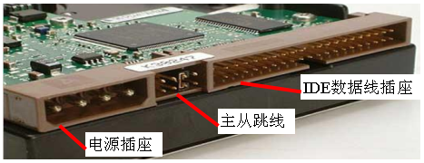
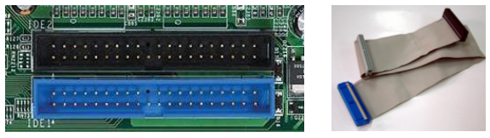
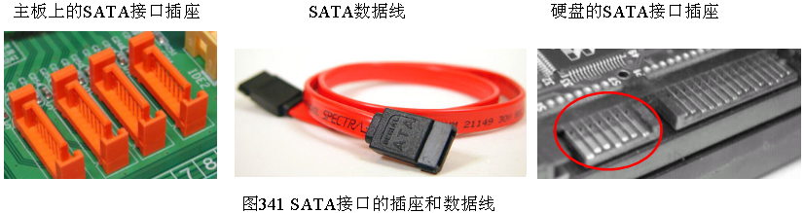
2.1 计算机系统
1.1 硬盘的主要性能指标
① 硬盘的容量。微机配置的硬盘一般在几百GB以上。
② 硬盘的转速。硬盘的转速越快，硬盘寻找文件的速度也就越快。现在的主流硬盘转速一般为7200rpm以上。
③ 缓存。硬盘自带的缓存能提高硬盘的访问速度。
1.2 硬盘接口
硬盘接口分为IDE、SATA、SCSI和光纤通道四种，目前主要采用SATA接口，该接口具有结构简单、高可靠性、数据传输率高、支持热插拔等优点。

Slide 43
2.1 计算机系统
1.3 硬盘格式化
硬盘格式化分为低级格式化、分区、高级格式化。
① 硬盘低级格式化。主要是对一个新硬盘划分磁道和扇区。一般由生产厂家在硬盘出厂前完成。
② 硬盘分区。把硬盘划分为成若干个相对独立的逻辑分区。每个分区有自己的名字，即硬盘标识符(如C：、D：等)，操作系统通过硬盘标识符访问硬盘。
③ 硬盘高级格式化。主要是对指定的硬盘分区进行初始化，建立文件分配表以便系统按指定格式存储文件。
分区和格式化的目的是为了能够方便地存储和管理硬盘上的数据。

Slide 44
2.1 计算机系统
2. 光盘存储器
光盘是利用塑料盘片表面凹凸不平的特征，通过光的反射来记录和识别二进制的0、1信息。
2.1 光盘的分类
· 只读型光盘
只读光盘中的数据是在制作时写入的，用户只能读数据，而不能写入或修改光盘中的数据。音频光盘CD-DA、数据光盘 CD-ROM、 VCD、DVD等都属于只读光盘。
· 一次写入光盘
这种光盘允许一次写入数据，但不能修改和擦除数据，如 CD-R。
· 可擦写光盘
这种光盘可多次写入或修改数据，如CD-RW。

Slide 45
2.1 计算机系统
2.2光盘主要技术指标
① 数据传输率
光盘的数据传输率即光驱的倍数(150KBps为单倍，以此类推)。对于DVD来说，单倍数据传输率为1358KBps，大约相当于CD的9倍速。
② 存储容量
常见的CD光盘的容量：650MB；流行的DVD光盘标准容量为4.7GB(单面单层)和8.5GB(单面双层)。另外，还有双层单面和双层双面两种规格的DVD，后者存储容量为17GB。

Slide 46
3.4 外部设备
3. 移动存储器
(1) U盘
U盘也称闪存盘，俗称U盘。它采用的存储介质为闪存，可以通过USB接口与电脑连接，实现即插即用。
(2) 移动硬盘
移动硬盘一般由笔记本硬盘和硬盘盒组成。通过USB接口与主机连接，主要用在拷贝海量数据的场合。
需要指出的是外存储器也属于输入输出设备，它只能与内存储器交换信息，不能被计算机系统的其他部件直接访问。外存储器主要有磁盘存储器、半导体存储器和光盘存储器。

Slide 47
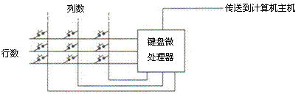
2.1 计算机系统
(2) 基本输入设备
1. 键盘
键盘是计算机最主要的输入设备，它是一个布满了按钮的东西，把它看成一台“小计算机”，也不为过。
键盘有自己的微处理器，它有一些引脚连在各个按键下面的开关上。一旦键盘微处理器发现有某个按键被按下，就向主机发送代表那个按键的二进制数据，也就是按键的代码，这一切都是在程序指令的控制下进行的。

Slide 48
2.1 计算机系统
2. 鼠标
鼠标是一种指示方式的输入设备，常用的鼠标分为三类：机械式 、光机式 、无线鼠标。
所谓蓝牙技术，实际上是一种短距离无线通信技术，蓝牙技术是这样工作的：一个以专用微芯片做成的设备，基本上如同一个短距离步话机。这个微芯片能使蓝牙设备在短距离范围内发送无线电信号，寻找另一个蓝牙设备。一旦找到，相互之间便开始进行通信、交换信息。需要说明的是使用蓝牙技术的通信双方都需要有相应的蓝牙接收装置(蓝牙适配器) 。

Slide 49
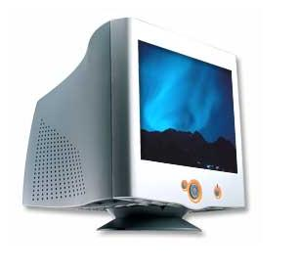
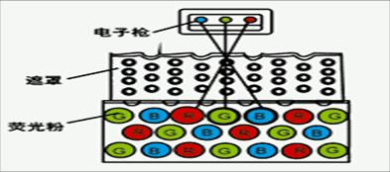
2.1 计算机系统
（3）输出设备
1. 显示器
CRT显示器在工作时，电子枪发出电子束轰击荧光粉层上的某一点，使该点发光，每个像素有红、绿、蓝三基色组成，通过对三基色的强度的控制就能合成各种不同颜色。
科学家发现了人眼的一个缺点：在超过一定距离后人眼的分辨能力就不行了，如果把三种颜色不同的光照在距离很近的点上，人眼看起来和单色的效果一样。这被称为空间混色法。当我们把每个像素点分成三个区，涂上产生三种原色的荧光粉就行了。为了产生一个带颜色的像素，只要用三束强度不同的电子束同时分别轰击像素点上的三个不同的荧光粉区就行了。

Slide 50
2.1 计算机系统
液晶显示器LCD的优点在于：
① 图像稳定。由于只有在画面内容发生变化时才需要刷新，因此没有闪烁感；
② 液晶底板整体发光，真正的完全平面；
③ LCD显示器基本上没有辐射；
④ 能耗低。约为CRT显示器的三分之一。

Slide 51



2.1 计算机系统
几个显示器的性能参数：
① 显示器的点距。点距指屏幕上相邻两个同色像素单元之间的距离，点距越小，显示效果就会越好。
② 像素和分辨率。分辨率指屏幕上像素的数目，一个像素是组成图像的最小单位，它是一个发光点。
③ 显示器接口
VGA接口，是一种连接显示器的传统接口，采用模拟信号传输；DVI接口即可传输数字视频信号，也可传输模拟RGB视频信号；HDMI接口不但可以提供全数字视频信号，而且还可以同时传输音频。

Slide 52
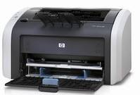
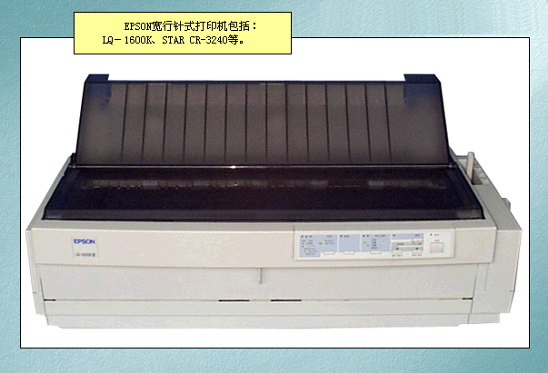
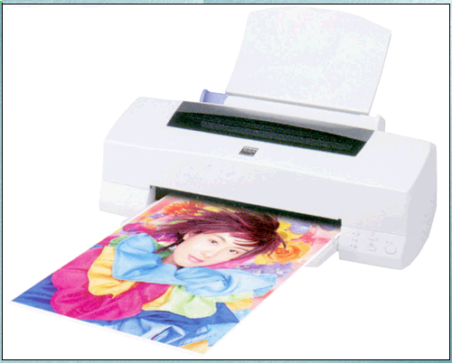
2.1 计算机系统
2. 打印机
常用的有针式打印机、喷墨打印机和激光打印机等。
① 针式打印机特点。利用钢针击打色带把色带上的墨打印在纸上形成文本或图形。优点是可以打多联纸，耗材便宜；缺点是打印质量差、速度慢、噪声大。
② 喷墨打印机特点。打印时墨水经喷头喷射到纸上。优点是机器价格便宜，适合彩色打印；缺点是速度较慢，耗材相对较贵，打印喷头清洗、更换较麻烦。
③ 激光打印机特点。利用激光将碳粉固着在纸上，加热后印出文字和图片。优点是打印速度快、噪音低、质量好。缺点是打印耗材价格较高。
对比来说，激光最好，喷墨其次，而针式相对较差。

Slide 53
2.1 计算机系统
（4）多媒体设备
1. 声卡
多媒体技术中最基本的组成部分，是实现声波/数字信号相互转换的硬件电路。
基本功能：把来自话筒、磁带、光盘的原始声音信号加以转换，输出到耳机、扬声器、扩音机、录音机等声响设备或通过音乐设备数字接口(MIDI)使乐器发出声音。
2. 扫描仪
将照片、书籍上的文字或图片通过光学扫描以图片文件的形式保存在计算机里的一种设备。还能实现图片到文字的自动识别。

Slide 54
2.1 计算机系统
（5）虚拟现实设备
指运用多种技术综合形成一种模拟现实环境的人造环境，用户在该环境中通过五官和大脑的亲自体验和活动参与到该人造的、虚拟的环境中，可以与之交互。
现阶段虚拟现实中常用到的硬件设备，大致可以分为4类：建模设备（如3D扫描仪）；三维视觉显示设备（如3D展示系统、头戴式立体显示器、智能眼睛等）；声音设备（如三维的声音系统以及非传统意义的立体声）；交互设备（如位置追踪仪、数据手套、三维鼠标、动作捕捉设备等）

